Slide 1
Преподавание предмета
«Математика» в 2023-2024 уч. году: единое образовательное пространство РФ
Методист ГБУ ДПО «Отрадненский РЦ» Иванова Н.А.

Slide 2

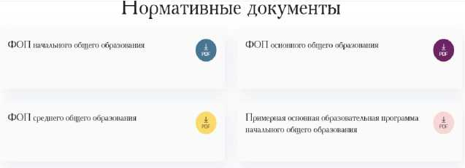

ПРАВОВЫЕ ОРИЕНТИРЫ ДЛЯ ОБРАЗОВАТЕЛЬНОЙ ОРГАНИЗАЦИИ В 2023-2024 УЧ. Г.
ФЗ-№273 «ОБ ОБРАЗОВАНИИ В РОССИЙСКОЙ ФЕДЕРАЦИИ»
□ ЕДИНОЕ СОДЕРЖАНИЕ □ ОБЩЕГО ОБРАЗОВАНИЯ
ОБНОВЛЕННЫЙ ФГОС ООО 2021 Г.Г.
ОБНОВЛЕННЫЙ ФГОС СОО 2022 Г.Г.
Примерная основная образовательная программа основного общего образования
©
Приказ Министерства просвещения Российской Федерации от 31.05.2021 № 286 «Об утверждении федерального государственного образовательного стандарта начального общего образования» (Зарегистрирован 05.07.2021 № 64100)
О
ФЕДЕРАЛЬНЫЙ ПЕРЕЧЕНЬ УЧЕБНИКОВ 2022г.
Приказ Министерства просвещения Российской Федерации от 31.05.2021 № 287 «Об утверждении федерального государственного образовательного стандарта основного общего образования» (Зарегистрирован 05.07.2021 № 64101)
^{p}°^{F}
Приказ Министерства просвещения Российской i Федерации № 569 от 18.07.2022 "О внесении ™ изменений в федеральный государственный образовательный стандарт начального общего образования" (Зарегистрирован 17.08.2022 №
69676)
Приказ Министерства просвещения Российской Федерации № 568 от 18.07.2022 "О внесении изменений в федеральный государственный
0
Приказ Министерства просвещения РФ от 02.08.2022 № 653 «Об утверждении федерального перечня электронных
О
КОНЦЕПЦИЯ РАЗВИТИЯ МАТЕМАТИЧЕСКОГО ОБРАЗОВАНИЯ В РОССИЙСКОЙ ФЕДЕРАЦИИ
Нормативные документы

Slide 3



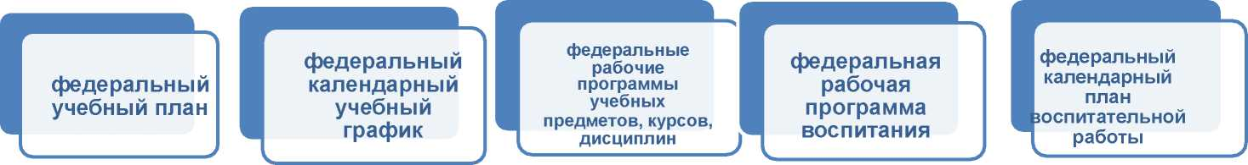
ЕДИНАЯ СИСТЕМА ОБРАЗОВАНИЯ РФ
ЕДИНСТВО СОДЕРЖАНИЯ ОБЩЕГО ОБРАЗОВАНИЯ
ФОП ООО и СОО
ЦЕЛЕВОЙ РАЗДЕЛ
Единые подходы
к формированию содержания образования и воспитания Единые стандарты образовательного пространства страны Единая система
мониторинга эффективности деятельности образовательных организаций
пояснительная записка;
планируемые результаты освоения обучающимися ФООП;
система оценки достижения планируемых результатов освоения ФООП
СОДЕРЖАТЕЛЬНЫЙ РАЗДЕЛ
■ федеральные рабочие программы учебных предметов
■ программа формирования универсальных учебных действий у обучающихся;
■ федеральная рабочая программа воспитания
ОРГАНИЗАЦИОННЫЙ РАЗДЕЛ
■ федеральный учебный план;
■ федеральный план внеурочной деятельности;
■ федеральный календарный учебный график;
ФОП
■ федеральный календарный план воспитательной работы
I

Slide 4
Место предмета в учебном плане на уровне
основного общего образования в 2023-2024 уч. г.
в 5-6 классах
Учебный предмет Классы | Количество часов в неделю
 | V | VI
Обязательная часть
Математика Использование ПРП для базового уровня (https://edsoo.ru/) | 5 | 5
Математика Использование ранее разработанных РП для углубленного уровня | 6* *Рекомен | 6* 1дация УМО
 |  |  | ФГОС ООО и ФОП не позволяют реализовать углублённое изучение предметов при 5-дневной учебной неделе!
Недельный учебный план основного общего образования для 5 и 6-дневной учебной недели предусматривает одинаковое количество часов на изучение математики

Slide 5
Место предмета в учебном плане на уровне
основного общего образования в 2023-2024 уч. г.
в 7-9 классах
Количество часов в неделю
Предметная
область
Примерный недельный учебный план основного общего образования для 5 и 6-дневной учебной недели предусматривает одинаковое количество часов на учебные предметы цикла
Учебные предметы
VII
VIII | IX
Использование ранее разработанных РП
Использование
ПРП
по математике (https://edsoo.ru/) 7 класс
Обязательная часть
на базовом и/или углубленном уровне
Вариант 1
Алгебра базовый уровень | 3 | 3 | 3
Геометрия базовый уровень | 2 | 2 | 2
Вероятность и статистика | 1
Вариант 2
Алгебра углубленный уровень | 4 | 4* | 4*
Геометрия углубленный уровень | 3 | 3* | 3*
Вероятность и статистика | 1
Математика И информатика
*Рекомендация УМО

Slide 6
Место предмета в учебном плане на уровне среднего общего
образования в 2023-2024 уч. г. 10 класс
Профиль | Уровень | 10 кл
Технологический (инженерные классы) | углублённый | 8
Технологический (информационно -технологический) | углублённый | 8
Естественно-научный | базовый | 5
Гуманитарный | базовый | 5
Социально-экономический | углублённый (вар. 1-2) | 8
 | базовый (вар. 3) | 5
Универсальный | базовый/ углублённый * | 5/ *8
Предметная область | Учебный предмет | Уровень изучения предмета / количество часов
 |  | базовый |  | углубленный
 |  | 10 класс | 11 класс | 10 класс | 11 класс
Математика и информатика | Алгебра и начала математического анализа | 2 |  | 4
 | Геометрия | 2 |  | 3
 | Вероятность и статистика | 1 |  | 1
Использование ПРП на базовом и углубленном уровне
https://edsoo.ru/
Математика -один предмет,
состоящий из трех учебных курсов:
• Алгебра и начала
• В универсальном профиле два учебных предмета определяет ОУ по заявлению обучающегося
• (иное сочетание предметов, чем предложено в п. 27.8 ФОП СОО)
математическо го анализа Геометрия Вероятность и статистика

Slide 7
Место предмета в учебном плане на уровне среднего общего
образования в 2023-2024 уч. году (11 класс)
Профиль | Уровень | Кол-во часов
Технологический | углублённый | 6
Естественно-научный | углублённый | 6
Гуманитарный | базовый | 5
Социально¬ экономический | углублённый | 6
Универсальный (1) | базовый | 5
Универсальный (2) | углублённый | 6
 | база | углубление
Алгебра | 3 | 4* | Рекомендац | ия
Геометрия | 2 | 2* | УМО
Использование ранее разработанных РП
Заканчиваем реализацию ранее разработанных рабочих программ

Slide 8
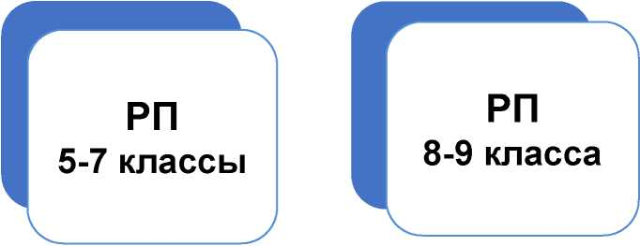
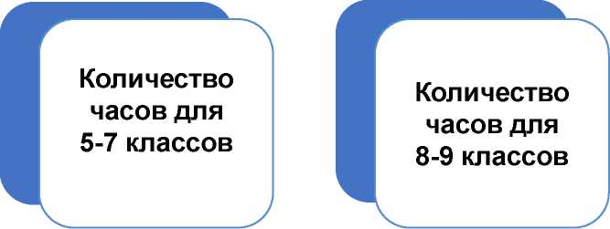
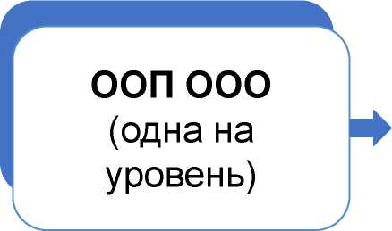
Единая ООП ООО, действующая с 01.09.2023
Содержательный раздел
Организационный раздел
Используется учебный план школы,
разработанный ранее на основе учебного плана примерной ООП ООО
Использование
ПРП
по математике
(https://edsoo.ru/)
5-6 класс
на базовом уровне 7 класс
на базовом и/или углубленном уровне
Определяется на основе
федерального
учебного плана ФОП ООО
Использование разработанных ранее РП

Slide 9
Основное общее образование 5-9 классы
Право учителя рабочую программу по предмету разрабатывать на класс, а не на уровень (действительно только для предметов по которым РП разработаны по ФРП или ПРП)
Так как содержание предметов обязательной части ФУП определено по классам в содержательном разделе ФОП
Для разработки РП используются:
Классы | ПРП* (портал единого содержания образования https://edsoo.ru/) | Ранее разработанные РП
5-6 классы | Использование ПРП по математике (https://edsoo.ru/)
7 класс | Использование ПРП по математике (алгебра, геометрия, вероятность и статистика) базовый и углубленный уровень) (https://edsoo.ru/)
8-9 класс |  | Использование ранее разработанных РП по предмету математика Учебные курсы: алгебра, геометрия
Сроки разработки РП март-июнь 2023 года
* август 2023 г. - разработка ИСРО РАО федеральных рабочих программ по всем учебным предметам на базовом уровне

Slide 10
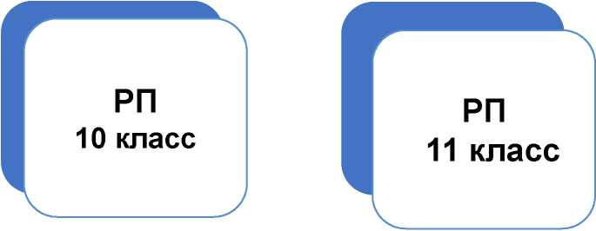
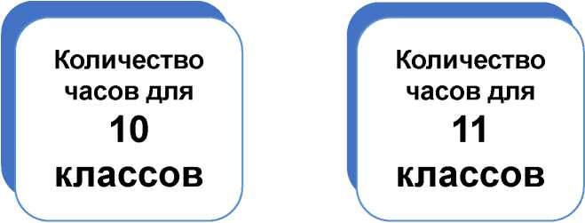
Единая ООП СОО, действующая с 01.09.2023 г.
Содержательный раздел
Организационный раздел
Используется разработанный ранее на основе учебного плана примерной ООП СОО
ООП СОО
(одна на уровень)
Разрабатывается на основе федерального учебного плана ФОП СОО
Использование ПРП на базовом и углубленном уровне
(https://edsoo.ru)
Использование разработанных ранее РП

Slide 11


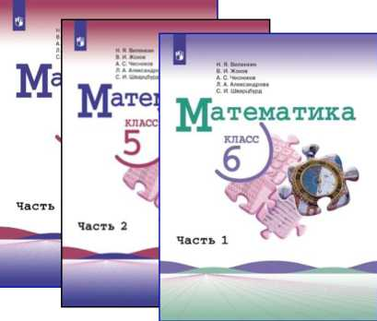
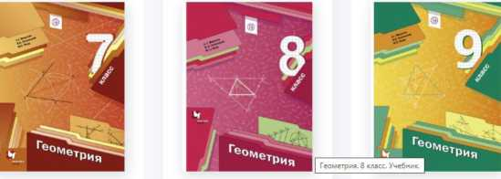


Учебники на уровне ООО
Приказ Министерства просвещения Российской Федерации от 21.09.2022 № 858
"Об утверждении федерального перечня учебников, допущенных к использованию при реализации имеющих государственную аккредитацию образовательных программ начального общего, основного общего, среднего общего образования организациями, осуществляющими образовательную деятельность и
установления предельного срока использования исключенных учебников
УМ К «Математика.
Геометрия»
Л.С. Атанасян и др.
УМК «Математика.
Алгебра»
Ю.Н. Макарычев и
др.
УМК «Математика» Н.Я. Виленкин и др.
к
УМК
УМК «Математика. Алгебра» Мерзляк А.Г., Полонский В.Б., Якир М.С.; под редакцией Подольского
«Математика. Геометрия» Мерзляк А.Г., Полонский В.Б., Якир М.С.; под редакцией Подольского
В.Е.
В.Е.
УМК используем из школьного библиотечного фонда

Slide 12
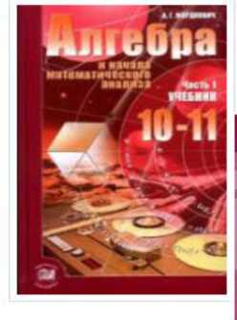




Учебники на уровне СОО
Алгебра и начала анализа Алимов Ш. А.
Алгебра и начала
математического анализа. 10-11 классы.
(базовый и углубленный уровень)
Мордкович А.Г.
Алгебра и начала анализа.
(глублённый уровень)
Геометрия. Атанасян Л. С.
Мерзляк А.Г., Номировский Д.А., Поляков В.М.
Геометрия.
Мерзляк А.Г., Номировский Д.А., Поляков В.М.
УМК используем из школьного
библиотечного фонда

Slide 13
Вероятность и статистика
7 класс базовый уровень
Тема | Содержание | УМК «Математика. Алгебра» . Ю.Н. Макарычев и др | УМК «Математика. Алгебра» Мерзляк А.Г., Полонский В.Б., Якир М.
Представление данных (7 ч) | Представление данных в таблицах. Практические вычисления по табличным данным. Извлечение и интерпретация табличных данных. Практическая работа «Таблицы». Графическое представление данных в виде круговых, столбиковых (столбчатых) диаграмм. Чтение и построение диаграмм. Примеры демографических диаграмм. Практическая работа «Диаграммы» | УМК «Математика. Алгебра» 8 кл. Ю.Н. Макарычев и др П.40. Сбор и группировка статистических данных. П.41. Наглядное представление статистической информации | УМК «Математика. Алгебра» 7 кл. Мерзляк А.Г., Полонский В.Б., ЯкирМ. § 20 Связи между величинами. Функция § 21. Способы задания функции § 22. График функции
Описательная статистика (8 ч) | Числовые наборы. Среднее арифметическое. Медиана числового набора. Устойчивость медианы. Практическая работа «Средние значения». Наибольшее и наименьшее значения числового набора. Размах | УМК «Математика. Алгебра» 7 кл. Ю.Н. Макарычев и др Статистические характеристики П.9 Среднее арифметическое, размах и мода П.10 медиана как статистическая характеристика | УМК «Математика. Алгебра» 8 кл. Мерзляк А.Г., Полонский В.Б., Якир § 1. Множество. Подмножества данного множества § 2. Операции над множествами § 3. Равномощные множества. Счетные множества
При изучении учебного курса Вероятность и статистика используем материал основного учебника по алгебре

Slide 14
Вероятность и статистика
7 класс углубленный уровень
Тема | Содержание | УМК «Математика. Алгебра» Ю.Н. Макарычев и др | УМК «Математика. Алгебра». Мерзляк А.Г., Полонский В.Б., Якир М.
Представление данных (4 ч) | Представление данных в виде таблиц, диаграмм. Заполнение таблиц, чтение и построение столбиковых (столбчатых) и круговых диаграмм. Чтение графиков реальных процессов. Извлечение информации из диаграмм и таблиц, использование и интерпретация данных. Практическая работа | УМК «Математика. Алгебра» 8 кл. Ю.Н. Макарычев и др § 40. Сбор и группировка статистических данных. § 41. Наглядное представление статистической информации | УМК «Математика. Алгебра» 7 кл. Мерзляк А.Г., Полонский В.Б., Якир М. § 20 Связи между величинами. Функция § 21. Способы задания функции § 22. График функции
Описательная статистика (8 ч) | Описательная статистика: среднее арифметическое, медиана, размах, наибольшее и наименьшее значения, квартили, среднее гармоническое, среднее гармоническое числовых данных. Практическая работа | УМК «Математика. Алгебра» 7 кл. Ю.Н. Макарычев и др Статистические характеристики § 9 Среднее арифметическое, размах и мода § 10 медиана как статистическая характеристика | УМК «Математика. Алгебра» 8 кл. Мерзляк А.Г., Полонский В.Б., Якир § 1. Множество. Подмножества данного множества § 2. Операции над множествами § 3. Равномощные множества. Счетные множества § 20 Простые и составные числа. О проблемах, связанных с простыми числами § 28 Множество действительных чисел. О счетности числовых множеств
При изучении учебного курса Вероятность и статистика используем материал основного учебника по алгебре

Slide 15
Вероятность и статистика
10 класс базовый уровень
Тема | Содержание | УМК «Алгебра и начала математического анализа» Мордкович А.Г. и др. | Рекомендуемые источники
Представление данных и описательная статистика (4 ч) | Представление данных с помощью таблиц и диаграмм. Среднее арифметическое, медиана, наибольшее и наименьшее значения, размах, дисперсия, стандартное отклонение числовых наборов | УМК «Алгебра и начала математического анализа» 11 кл. Мордкович А.Г. и др. §23. Независимые повторения испытаний с двумя исходами §24. Статистические методы обработки информации §25. Гауссова кривая. Закон больших чисел УМК «Алгебра и начала математического анализа» 10 кл. Мордкович А.Г. и др. §4. Множество действительных чисел §6. Метод математической индукции | «Теория вероятностей и статистика» Ю.Н. Тюрин, А.А. Макаров, И.Р. Высоцкий, И.В. Ященко file:///D:/%D0%97%D0%B0%D0%B3%D1%80% D1%83%D0%B7%D0%BA%D0%B8/12%20ALG EBRA U DOP .pdf Глава 1. Статистические данные в таблицах. Поиск информации в таблицах. Глава 2. Столбиковая диаграмма. Круговая диаграмма. Диаграмма рассеивания. Глава 3. Среднее значение. Медиана. Наибольшее и наименьшее значение. Размах. Отклонения. Дисперсия.
Случайные опыты и случайные события, опыты с равновозможными элементарными исходами (3 ч) | Случайные эксперименты (опыты) и случайные события. Элементарные события (исходы). Вероятность случайного события. Вероятности событий в опытах с равновозможными элементарными событиями. Практическая работа | УМК «Алгебра и начала математического анализа» 10 кл. Мордкович А.Г. и др. §47. Правило умножения. Перестановки и факториалы §48. Выбор нескольких элементов. Биномиальные коэффициенты. §Случайные события и вероятности | УМК «Алгебра и начала анализа» 11 кл. Мерзляк А.Г., Номировский Д.А., Поляков В.М. §21 Случайная величина §24. Характеристики случайной величины §24. Математическое ожидание суммы случайных величин §18. Аксиомы теории вероятностей §19. Условная вероятность §20. Независимые события

Slide 16
Вероятность и статистика
10 класс углубленный уровень
Тема | Содержание | УМК «Алгебра и начала математического анализа». Мордкович А.Г. и др. | УМК «Алгебра и начала анализа» Мерзляк А.Г., Номировский Д.А., Поляков В.М.
Элементы теории графов (3 ) | Граф, связный граф, представление задачи с помощью графа. Степень (валентность) вершины. Путь в графе. Цепи и циклы. Графы на плоскости. Дерево случайного эксперимента | «Теория графов для учителей и школьников» Мельников О.И. https://vk.com/doc541674146 643350377 ?hash=vJWi2gatLMNL7OiM1ZJKz8BZbBtvLsl ZSZ9EPhzvdb8 §1.Определение графа, примеры графов. §2. Способы задания графов §3. Виды маршрутов в графах §4. Вершинная и реберная связность §10. Грани плоского графа. | «Теория графов для учителей и школьников» Мельников О.И. https://vk.com/doc541674146 643350
 |  |  | 377?hash=zlqRvTuni30SRrpwZfuOVxUx NQEeuN99BRQbYnBvre0 §1. Определение графа, примеры графов. §2. Способы задания графов §3. Виды маршрутов в графах § 4. Вершинная и реберная связность §10. Грани плоского графа.
Случайные опыты, случайные события и вероятности событий (3 ч) | Случайные эксперименты (опыты) и случайные события. Элементарные события (исходы). Вероятность случайного события. Вероятности событий в опытах с равновозможными элементарными событиями | УМК «Алгебра и начала математического анализа» 10 кл. Мордкович А.Г. и др. §47. Правило умножения. Перестановки и факториалы §48. Выбор нескольких элементов. Биномиальные коэффициенты. §Случайные события и вероятности | УМК «Алгебра и начала анализа» 11 кл. Мерзляк А.Г., Номировский Д.А., Поляков В.М. §21 Случайная величина §24. Характеристики случайной величины §24. Математическое ожидание суммы случайных величин §18. Аксиомы теории вероятностей §19. Условная вероятность §20. Независимые события

Slide 17
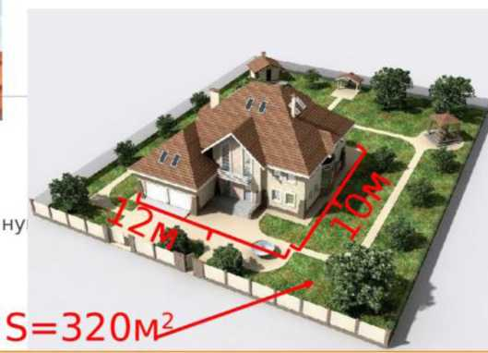

Воспитательный потенциал урока математики: формируем личностные результаты
В основу воспитания должна быть положена личная деятельность ученика, а всё искусство воспитателя должно сводиться только к тому, чтобы направлять и
регулировать эту деятельность.
Л.Выготский
Демонстрация применения аппарата математики для осуществления экологических исследований, мониторингов. Использование проблемных ситуаций на уроке, практических работ исследовательского характера. Использование на уроках задач о связи обучения с жизнью, об учебном труде учащихся и их общественно-полезных делах, задач экологического и экономического содержания. Применение на уроках творческих заданий и исследовательских проектов для учащихся.
Экологическое воспитание: ориентацией на применение математических знаний для решения задач в области сохранности окружающей среды, планирования поступков и оценки их возможных последствий для окружающей среды Ценности научного познания: пониманием математической науки как сферы человеческой деятельности, этапов её развития и значимости для развития цивилизации; овладением языком математики и математической культурой как средством познания мира; овладением простейшими навыками исследовательской деятельности.

Slide 18

Воспитательный потенциал урока математики: формируем личностные
результаты
«Быть хорошим учителем можно, только будучи хорошим воспитателем. Воспитательная работа в процессе обучения - такой же целенаправленный, специально и преднамеренно организованный учителем процесс, в нем есть свои закономерности и особенности
»
В.А. Сухомлинский
Формирование у обучающихся уважительного отношения к труду, упорства в преодолении трудностей на примерах деятельности выдающихся ученых.
Прекрасным материалом для развития чувства патриотизма являются сведения из истории раз вития математики и математического образования в России. Использование на уроках математики проектов, связанных с изучением достижений российских учёных математиков.
Решение практико ориентированных задач из разных профессиональных областей
Патриотическое воспитание: проявление интереса к истории и современному состоянию российской науки математики; ценностное отношение к достижениям российских учёных математиков.
Трудовое воспитание: установка на активное участие в решении практических задач математической направленности, осознанием важности математического образования на протяжении всей жизни для успешной профессиональной деятельности и развитием необходимых умений.

Slide 19
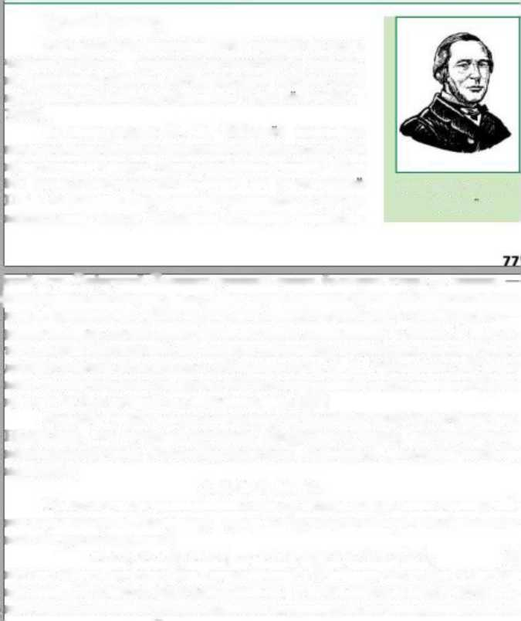

Воспитательный потенциал урока математики: формируем личностные результаты
В основу
а всё искусство воспитателя должно
воспитания должна быть положена личная деятельность ученика, сводиться только к тому, чтобы направлять и регулировать эту
деятельность. Л.Выготский
Русский Архимед
Так называли современники одного из вели' чайших учёных — русского математика и механика, основоположника петербургской математической школы Пафнутия Львовича Чебышева (18211894).
I За свою жизнь П. Л. Чебышев совершил | столько важнейших математических открытий, что практически любую главу учебника можно было I бы проиллюстрировать одним из достижении И. Л. Чебышёва. Ведь можно рассказать о фундаментальном вкладе Чебышёва в теорию вероятио-
Патриотическое воспитание: -проявлением интереса к прошлому и настоящему российской математики, -ценностным отношением к достижениям российских математиков и российской математической школы,
-к использованию этих достижений в других науках и прикладных сферах.
Пафнутий Львович Чебышев
||стей, где Пафнутий Львович доказал закон больших чисел, л можно
, jo созданной им теории наилучшего нриближения функций многочленами
или о влиянии его работ на так называемую «проблему тысячелетия* — расположение нулей дзета-функции среди комплексных чисел. В резуль-. тате долгих обсуждений мы решили рассказать о проблеме, которая более ' двадцати веков волнует умы учёных, и роли П. Л. Чебышёва в её реше-| нии. Примечательно то, что в этой истории важное место занимает функция у = In .г, с которой вы ознакомились в § 8.
Простые числа составляют одну из главных загадок математики. Напомним, что простым называют натуральное число, имеющее среди натуральных чисел только два делителя. Например, простыми числами являются:
2. 3. 5, 7, 11, 13.
Простые числа расположены в ряду натуральных чисел чрезвычайно неравномерно. Ианример, среди следующего набора последовательных натуральных чисел
и! + 2, я! + 3, я! + 4, .... я! + я, где я е N и я > 1, (1)
нет ни одного простого (см. приложение к учебнику «Алгебра и начала | анализа. 10 класс»). Другими словами, в последовательности натураль-| ных чисел есть сколь угодно длинные промежутки, не содержащие ни од-

Slide 20
Подготовка учебной части ОУ к новому учебному году
Февраль -март 2023
Июнь-август 2023
✓ Сбор в учебной части ОУ рабочих программ
✓ Проверка зам. директора рабочих программ на исполнение ФГОС.
✓ Обучение педагогов
✓
✓
✓
Вебинары о подходах в преподавании предметов в 2023/2024 уч. году. Предварительное комплектование ОО Обучение педагогов
Апрель - июнь 2023
✓ Принятие решения о введении обновленных ФГОС коллегиальным органом ОО
✓ Корректировка ООП
✓ Корректировка рабочих программ НОО и ООО
✓ Разработка рабочих программ СОО
✓ Обучение педагогов
✓ Проведение родительских собраний обучающихся 5 и 10 классов (информирование родителей о введении обновленных ФГОС)
Август 2023
✓ Утверждение директором ОУ рабочих программ (ФГОС-2022)
✓ Утверждение ООП на уровень начального/ основного /среднего общего образования (ФГОС-2022)

Slide 21
Спасибо за внимание

